Slide 1

Nina’s Big Little Adventure
Build 0.4
By: Order 66

Slide 2
Voorwoord
Voorwoord door Killian

Slide 3
Order 66
Producer: Killian Faas
Planning manager: Harold de Jong
Lead Artist: Jesse Ackhurst
Lead Developer: Alieke van der Lelie
Level designer: Ruben de Water
UX designer: Mack Mendes Moreira

Slide 4
Het Proces
De game’s status
Groepsdynamiek
  Wat ging goed
  Wat ging mis
  Hoe zijn deze problemen getackeld*
  Laten zien afwezigheidscijfers

Slide 5
Planning
Backlog laten zien, met actuele statussen (Trello)
Status van ingeschatte uren t.o.v. gemaakte uren DEV fase 2
Planning uitgebreid laten zien voor de aankomende sprint. Inclusief tijdsinschatting en taakverdeling*
Uitleg van planningsmanager wat goed gaat en wat beter moet.

Slide 6
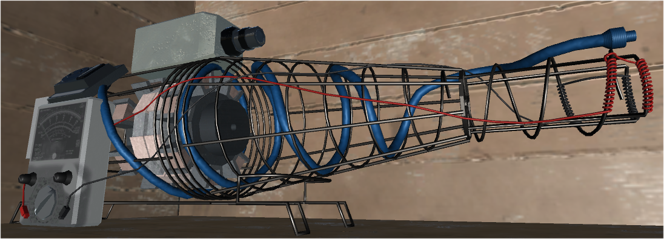
De Art

Slide 7
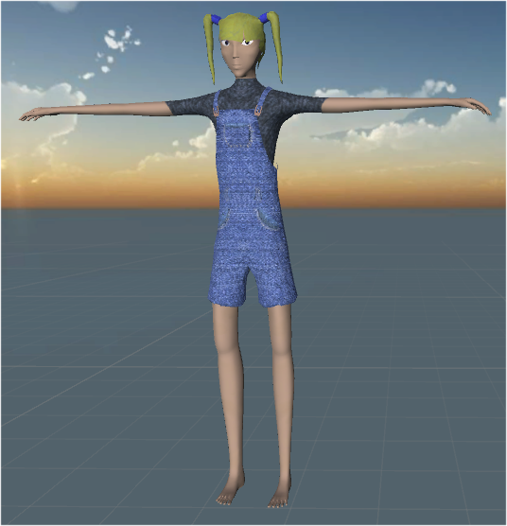
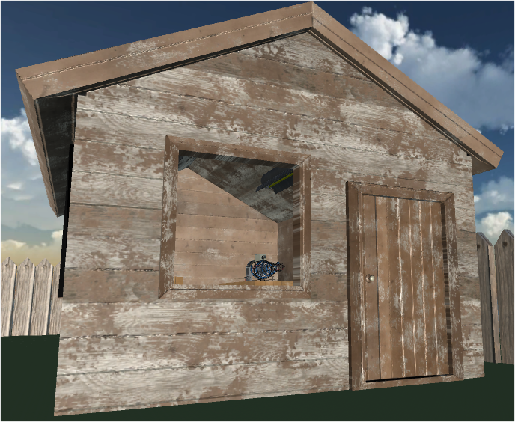

Slide 8
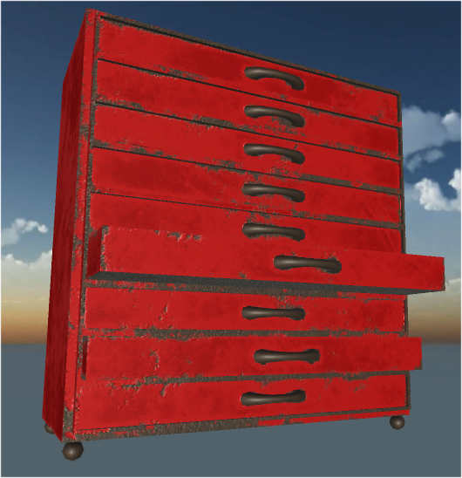
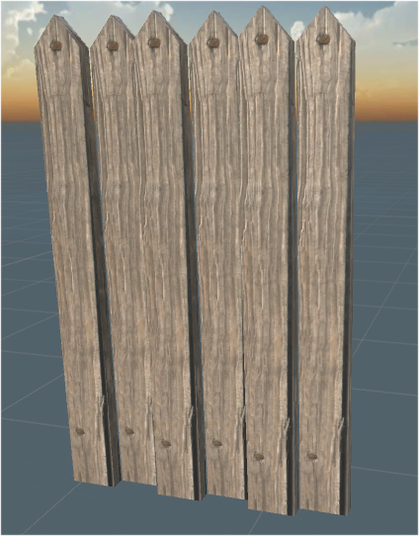

Slide 9
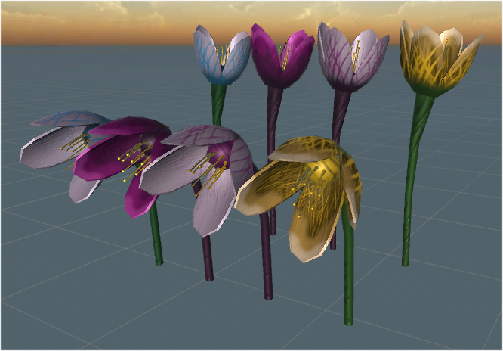

Slide 10
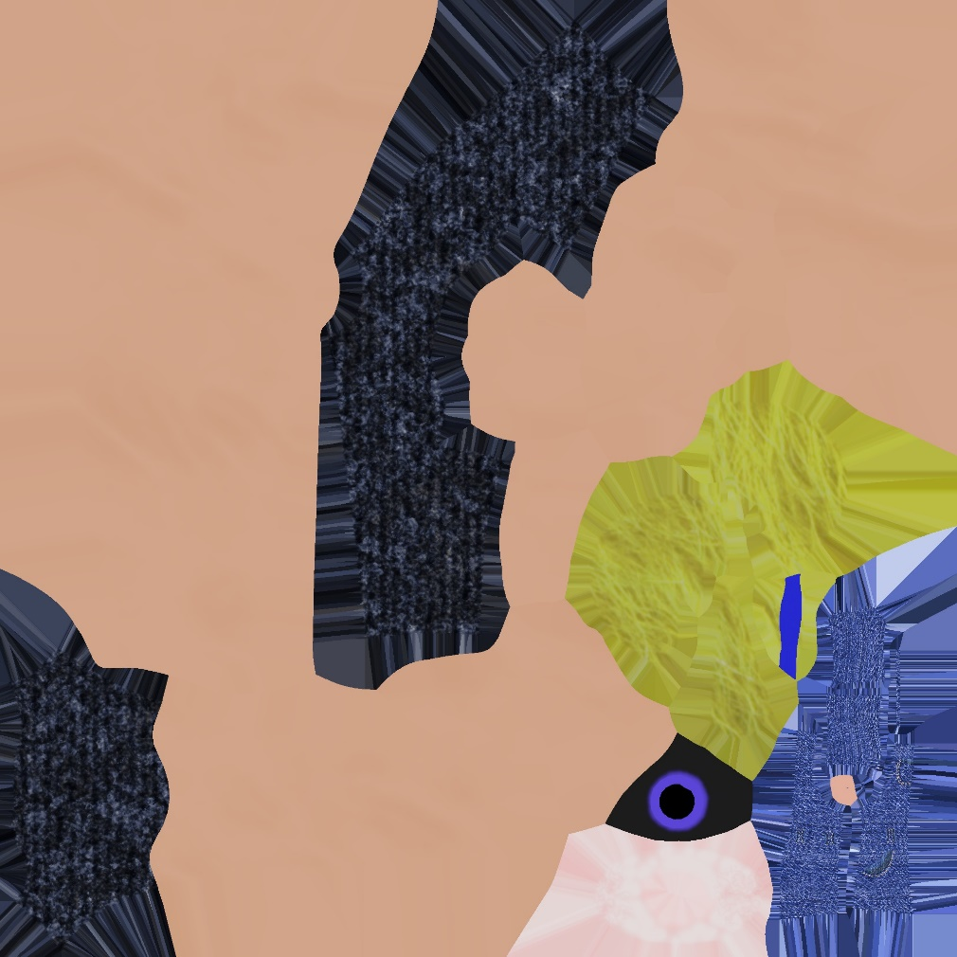

Texture Maps

Slide 11



Slide 12



Slide 13
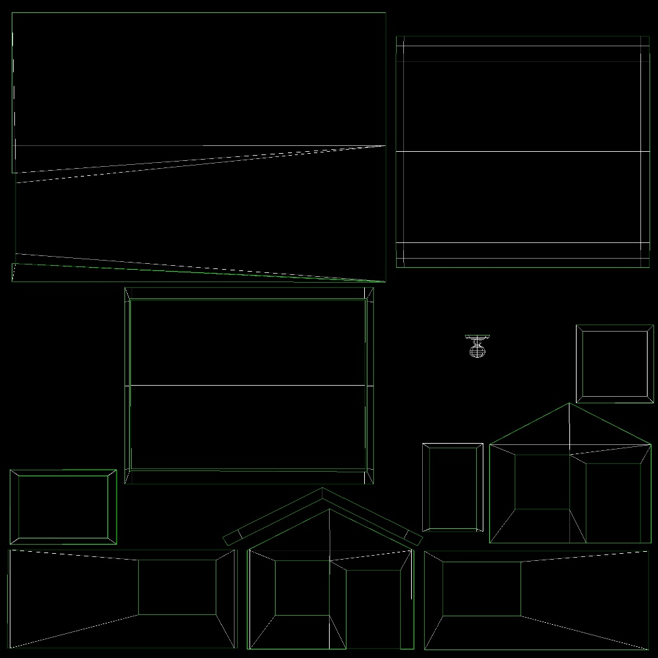
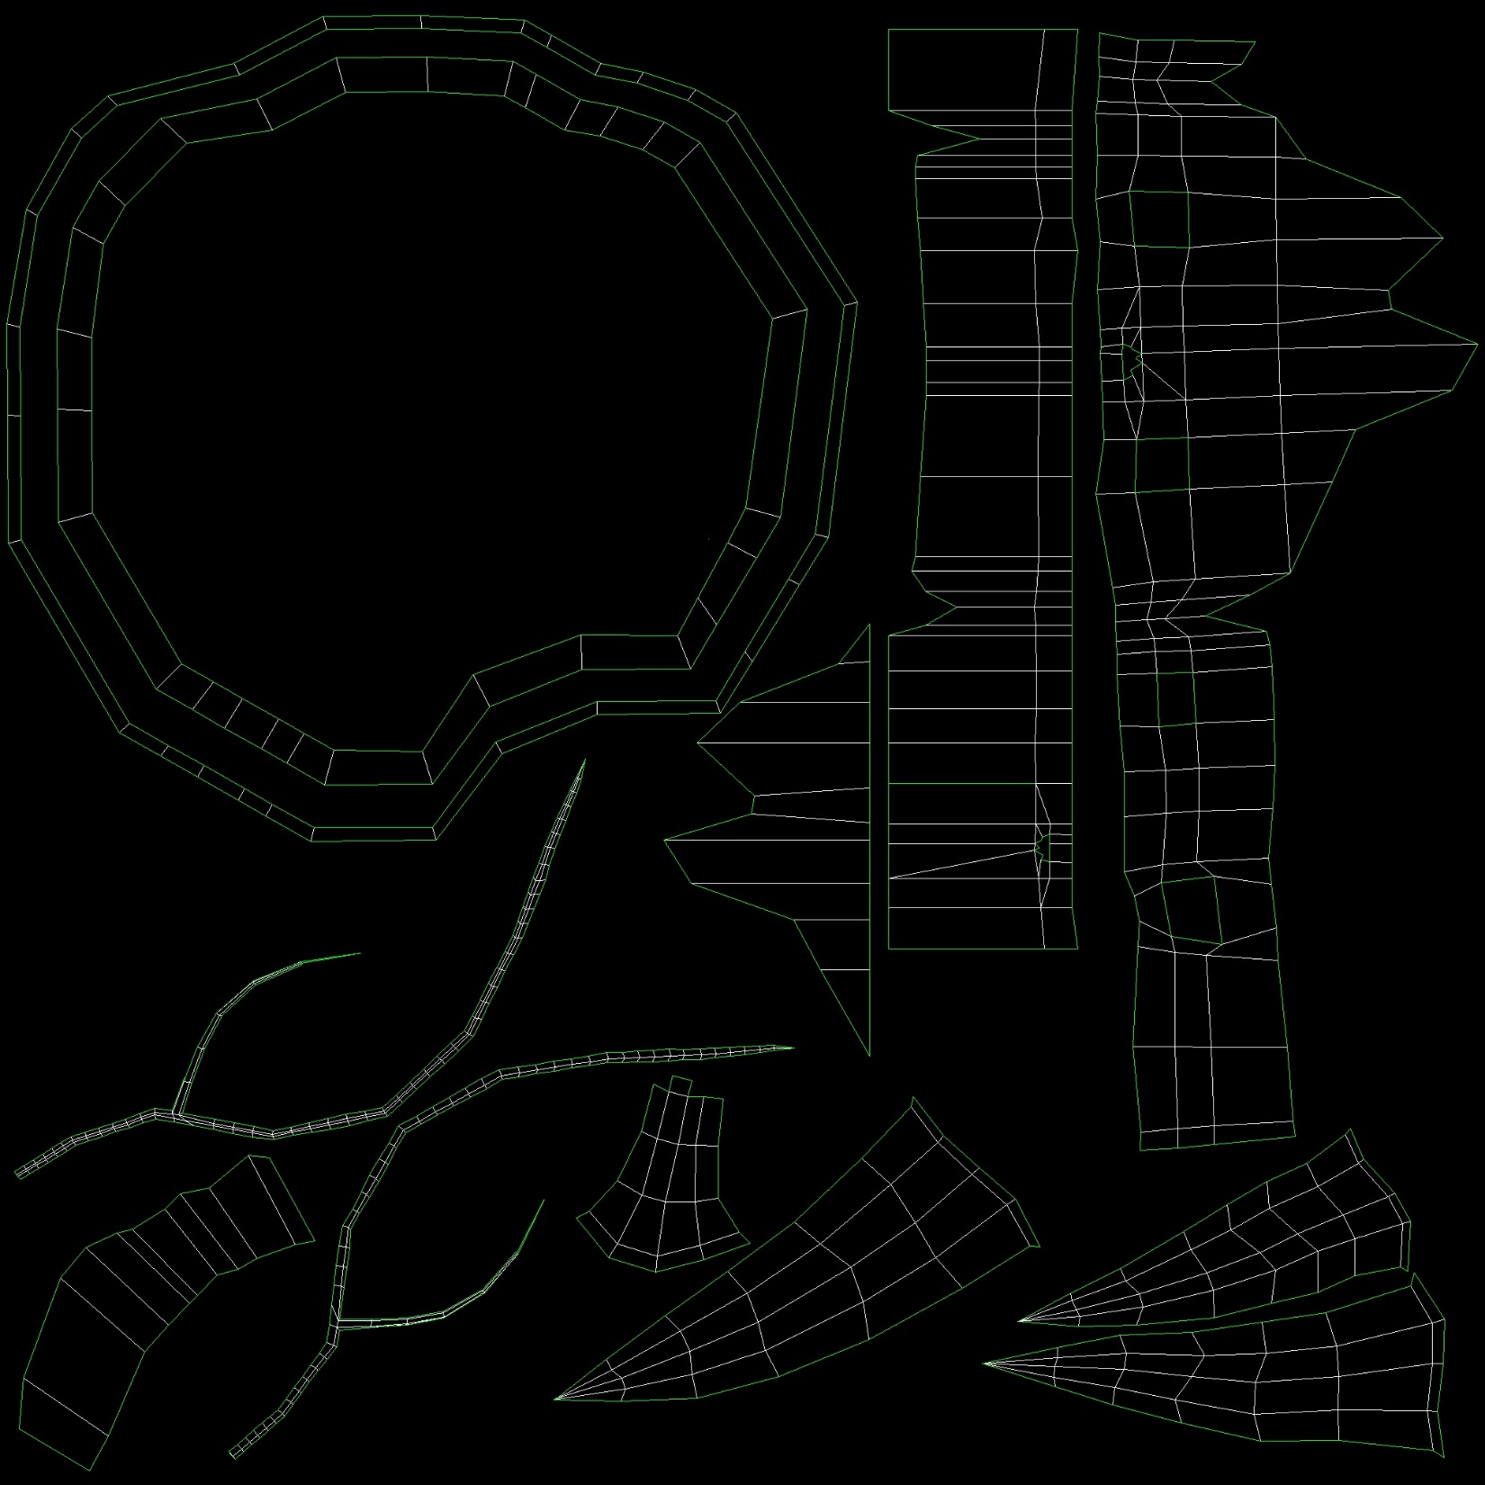
Unwraps

Slide 14
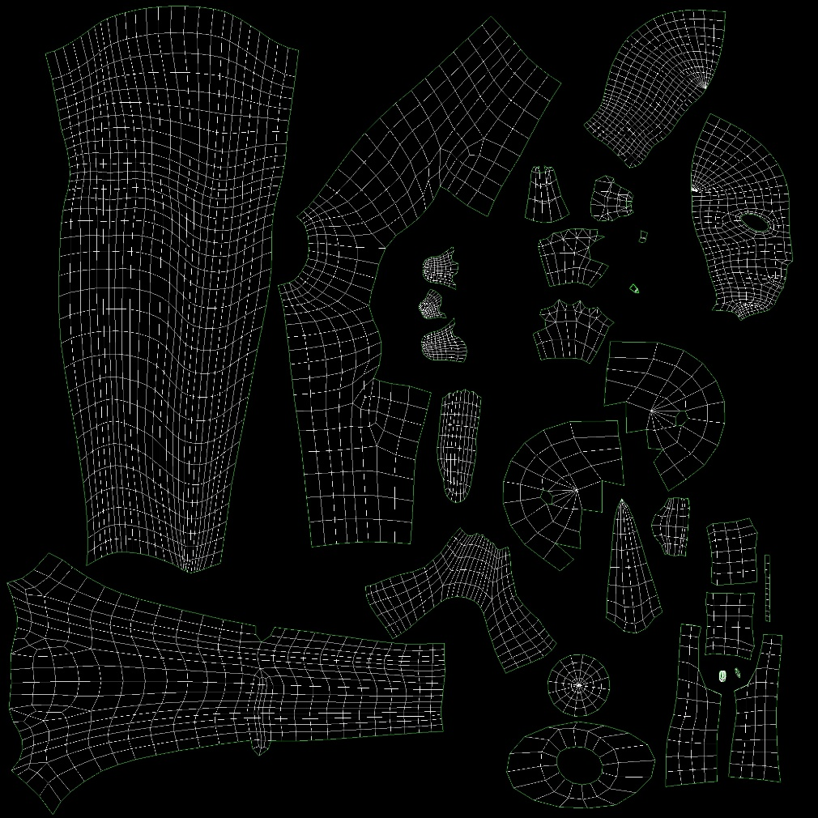

Slide 15
Development
Status van de game op technisch gebied*
Uitleg AI systemen
Uitleg combat systeem
Wat is er momenteel aanwezig, wat moet er in Dev fase 3 komen?
Planning, taakverdeling, etc laten zien

Slide 16
UX design
Voorbeelden laten zien van een fun to play element
Interactie met de speler laten zien: HUD, Popups, Tutorial, ingame of diagrammen, schetsen*

Slide 17
Level design
Showen minimap van conceptfase
De game in de huidige staat showen (Playthrough)*
Uitleg van eventuele grayboxes (wat komt waar)

Slide 18
Q&A
Uitleg gevonden bugs
Uitgeschreven QA rapporten laten zien*

Slide 19

Questions

